Slide 1
中小人材紹介企業様へのAIに関するご紹介
Moonlightsbreath
2025/10/09

Slide 2
導入
目的提示：AIの基礎知識を習得し、自社ビジネスへの活用可能性を考えるきっかけとする。
現状認識：人材紹介業界におけるAIへの関心の高まりと、期待されるメリット（業務効率化、マッチング精度向上、新たな価値創造）。

Slide 3
アジェンダ
1. AIの基礎(20分)
2. 最新AI技術の動向とビジネス応用例 (10分)
3. 人材紹介業界におけるAI活用シナリオ (5分)
4. AI導入・活用の第一歩 (5分)

Slide 4
1. AIとは何か？
AIとは何か？
  定義：人間の知的な活動をコンピュータで模倣すること。
  歴史の概観：ブームと冬の時代を繰り返し、なぜ今注目されているのか（データ、計算能力、アルゴリズムの進化）。
機械学習
  AIの中核をなす技術であることを明確にする。
  教師あり学習：
    例：履歴書データから最適な求人推薦、過去の決定データから採用成功確率予測。
    「正解データ」を教え込むことの重要性。
  教師なし学習：
    例：大量の職務経歴書から類似するスキルセットを持つ候補者グループの抽出。
    データの構造やパターンを発見する。
  強化学習：
    （人材紹介での直接的な応用は少ないが、概念として触れる）試行錯誤を通じて最適な行動を学習する。
深層学習（ディープラーニング）のインパクト
  機械学習の一種であり、特に人間の脳の構造を模倣したニューラルネットワークが多層になったもの。
  画像認識、音声認識、自然言語処理でブレイクスルーを起こしたことを簡潔に説明。
Notes:
AIは魔法ではないことを理解し、具体的なイメージを持ってもらうためのパートです。
皆さんの中でAIを使ったことのある方はいらっしゃいますか？

Slide 5
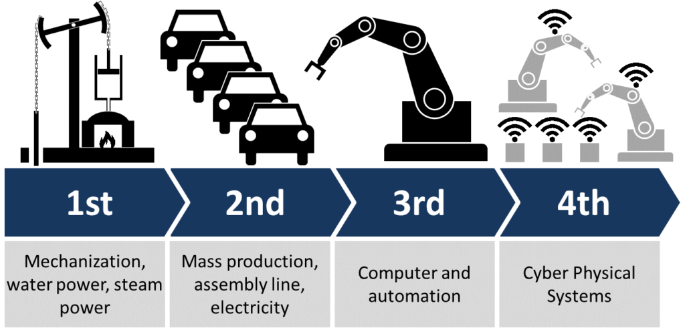
Industry Revolution (IR)
[参考資料]の内容
Four phases in IR
IR1.0 (18th century to the Middle of 19th century)
IR 2.0 (the late 19th century to the early 20th century)
IR 3.0 (the late 20th century to about 2015)
IR 4.0 (about 2015 ~)
Source:
https://en.wikipedia.org/wiki/Industrial_Revolution
https://en.wikipedia.org/wiki/Fourth_Industrial_Revolution
https://www.renaix.com/industry-4-0-the-fourth-industrial-revolution/

Slide 6
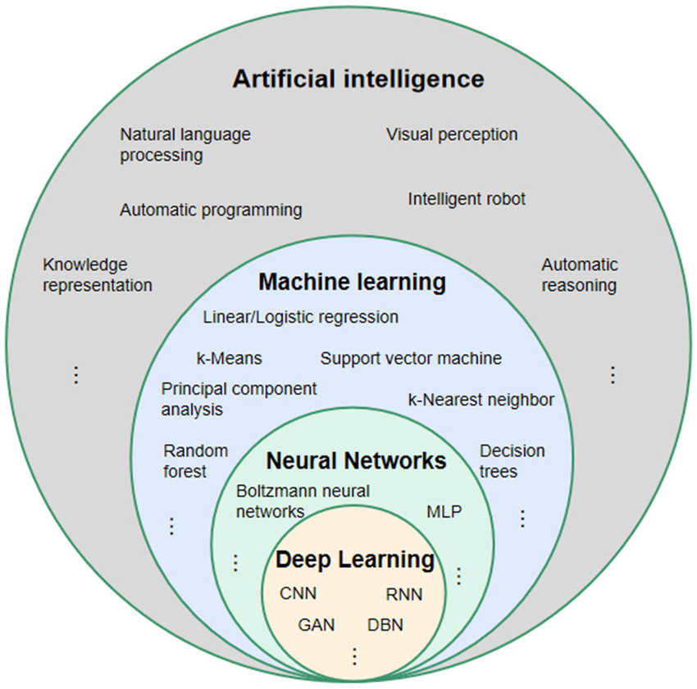

What is AI?
[参考資料]の内容
A field that includes machine learning and neural networks.
  Machine Learning (ML)
    A subset of AI that includes neural networks. Has strong background on programming, algorithm development, statistical methodologies, and big data analytics.
    Compared to deep learning, some people call it shallow machine learning.
  Neural Network (NN)/Artificial Neural Network (ANN)
    A technique to process data in a way that mimics the human brain. Neural networks can learn from experience and identify patterns in data.
      Multi-layer perceptron (MLP)
        Fully connected/Dense layer feedforward networks: Each node connects to all nodes in the next layer.
        At least three layers of nodes: An input layer, one or more hidden layers, and an output layer.
        Non-linear Activation function: to learn more complex patterns that are not possible with a purely linear model.
  Deep learning
    More than tens or even hundreds layers
    More complicated structures to enhance the problems of neural networks
Relationship between artificial intelligence, machine learning, neural network, and deep learning.
(MLP: multi-layer perception/preceptron; CNN: convolutional neural network; RNN: recurrent neural network; DBN: deep belief network; GAN: generative adversative network)
An example of MLP neural networks architecture
Source: https://www.researchgate.net/figure/Relationship-between-artificial-intelligence-machine-learning-neural-network-and-deep_fig3_354124420

Slide 7
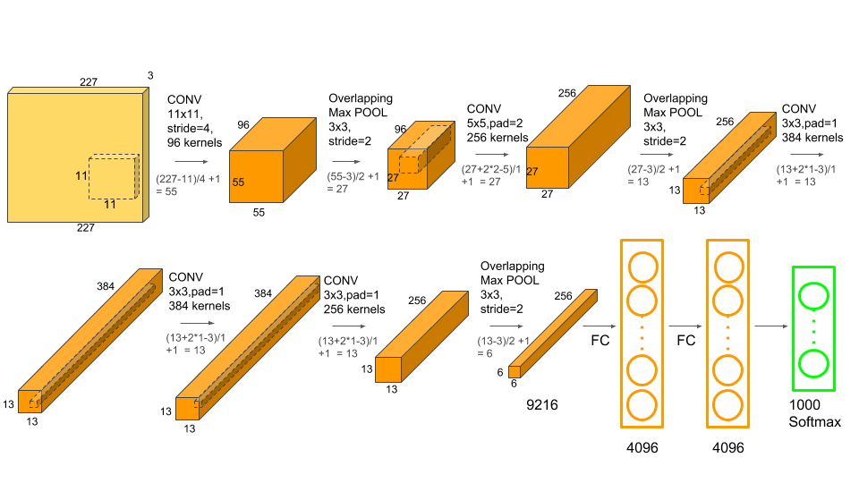
画像認識 (Image Recognition)
ブレイクスルー: 2012年の「ImageNet Large Scale Visual Recognition Challenge (ILSVRC)」において、深層学習を用いたモデル（AlexNet）が従来の手法を圧倒する認識精度を達成しました。これにより、コンピュータが写真の中の物体（猫、車、顔など）を人間と同等かそれ以上の精度で識別できるようになりました。
影響: 自動運転、顔認証、医療画像診断、異常検知など、幅広い分野での実用化が加速しました。
AlexNet
出典: https://wiki.imindlabs.com.au/ds/dl/1_models/2-cnn/3_alexnet/

Slide 8
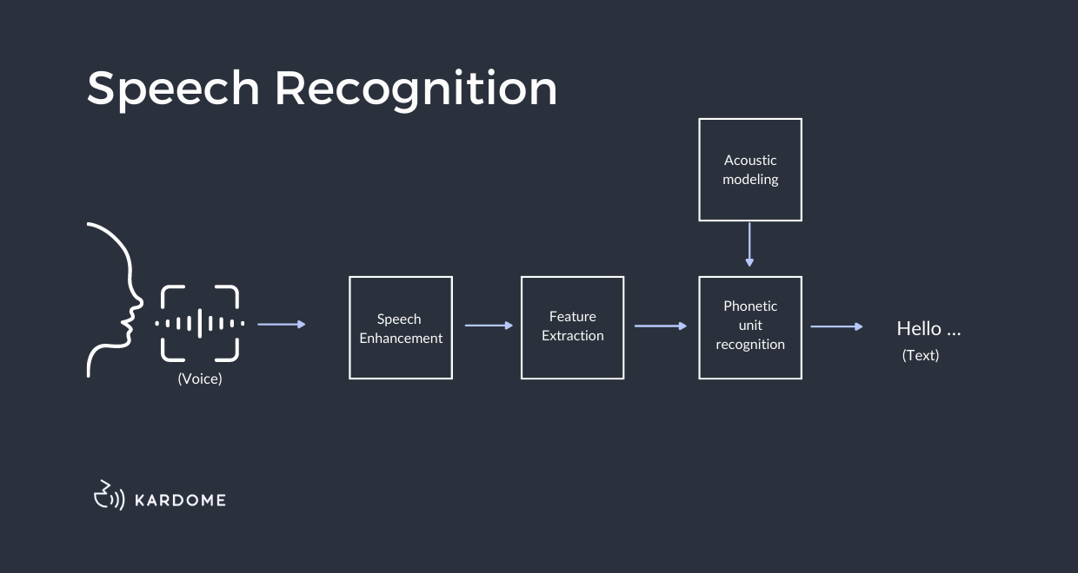
音声認識 (Speech Recognition)
ブレイクスルー: 深層学習の導入により、話者によらない汎用的な音声認識の精度が劇的に向上しました。特に、バックグラウンドノイズが多い環境下や多様なアクセントにも対応できるようになり、誤認識率が大幅に減少しました。
影響: スマートスピーカー、スマートフォンの音声アシスタント（Siri, Googleアシスタントなど）、議事録の自動作成、コールセンターでの自動応対などが普及し、私たちの生活にも深く浸透しました。
Speech Recognition
出典: https://www.kardome.com/blog-posts/difference-speech-and-voice-recognition

Slide 9
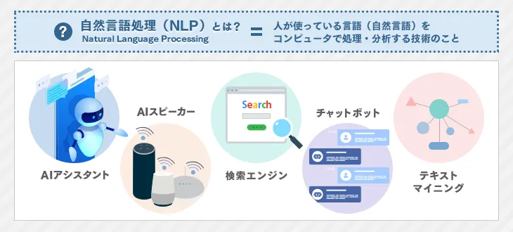
自然言語処理 (NLP)
ブレイクスルー: 深層学習、特にTransformerなどの新しいアーキテクチャの登場により、コンピュータが単語の意味や文脈をより深く理解できるようになりました。これにより、機械翻訳の精度向上、文章要約、感情分析、そして高性能なチャットボットや、ChatGPTに代表される**大規模言語モデル（LLM）**の出現に繋がりました。
影響: 高品質な自動翻訳、テキスト生成、質問応答システム、検索エンジンの精度向上、そして人間と自然な対話が可能なAIなど、多くの応用が生まれ、私たちの情報収集やコミュニケーションの方法を変革しつつあります。
NLP
出典: https://it-trend.jp/textmining/article/124-0027

Slide 10
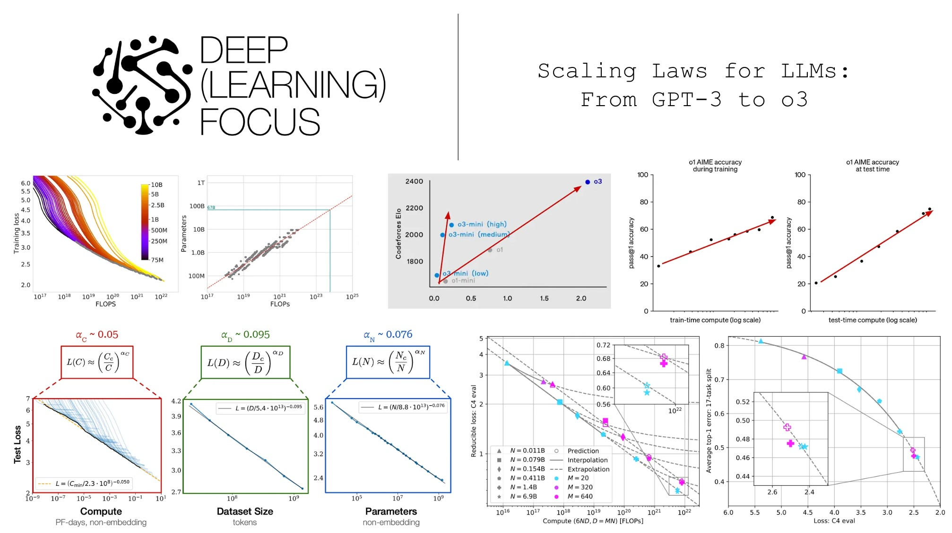
ブレイクスルーに必要な要素
これらのブレイクスルーは、大量のデータ、高性能な計算資源（GPUなど）、そして洗練されたアルゴリズムが融合した結果として現れました。
Scaling Laws for LLMs
出典: https://cameronrwolfe.substack.com/p/llm-scaling-laws

Slide 11
2. 最新AI技術の動向とビジネス応用例
生成AIの衝撃（特にChatGPTなどの大規模言語モデル - LLM）
  何ができるのか？
    原理の簡潔な説明：自然な文章の生成（メール、レジュメ添削、求人票作成補助）
    要約（長文の候補者情報、面談議事録）
    翻訳
    情報検索・質疑応答
    アイデア出し（キャリアパス提案、面談質問リスト）
  ラストデータから次の単語を予測する、といったイメージ。
  実例説明：
    「〇〇な求人票を作成して」と入力したら、骨子と文章を生成する様子
    「この履歴書を3行で要約して」と入力したら要約が出る様子
その他の注目技術
  画像認識・動画分析：
    （例）採用動画からの非言語情報分析の可能性（将来的な応用）など。
  音声認識・自然言語処理の進化：
    面談内容の自動文字起こし、感情分析、キーポイント抽出による業務効率化。
  レコメンデーション（推薦）システム：
    候補者への求人推薦、企業への候補者推薦の精度向上。
ビジネス応用例（人材紹介以外の分野も交えて、イメージを広げる）
  自動顧客対応（チャットボット）
  マーケティングにおけるパーソナライズ
  製造現場での品質検査
Notes:
生成AIを中心に、人材紹介業界と関連する技術に絞って紹介します。

Slide 12
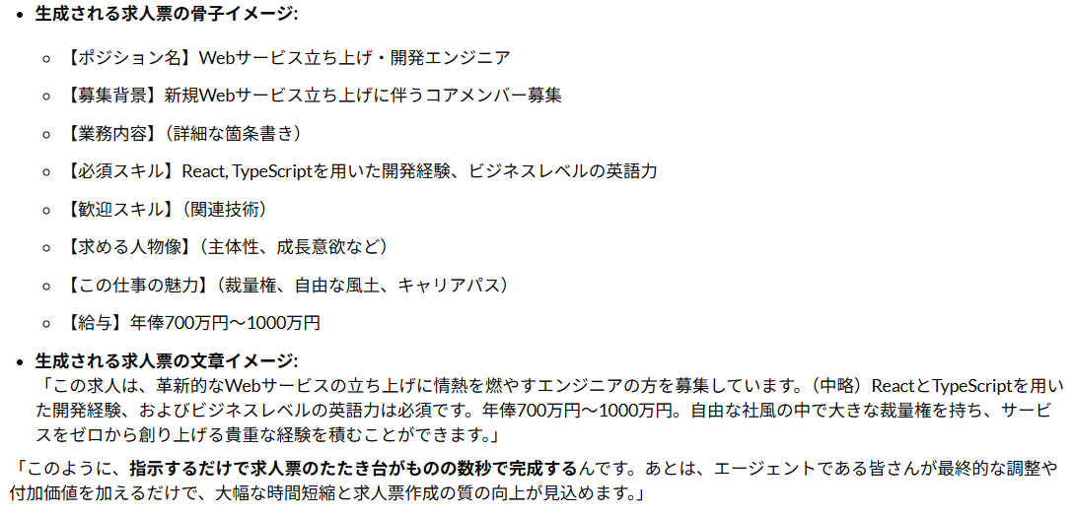
例-1: LLM（生成AI）による「〇〇な求人票を作成して」と入力したら、骨子と文章を生成する様子
プロンプト：
  "IT企業で、Webサービスの新規立ち上げメンバーとしてエンジニアの求人票を作成してほしい。必須スキルはReactとTypeScript。英語はビジネスレベル。給与は年俸700万円〜1000万円。会社の魅力は自由な風土と裁量権の大きさ。“
LLMの生成結果：
●●求人票の具体的な条件
Notes:
これはあくまで一例ですが、このような形で、皆さんの日常業務における『文章作成に関わる手間』を大きく削減し、より本質的な業務に集中できるようになるのが、生成AIの大きなメリットの一つです。

Slide 13
例-2: LLM（生成AI）による履歴書要約支援
プロンプト
  "この履歴書（または職務経歴書）の内容を、特に職務経験とスキルに焦点を当てて、3行で要約してください。"
例2.1：営業職の履歴書の場合
  要約：「大手金融機関で7年間、法人向けソリューション営業として活動。常に目標達成率120%以上を維持し、新規顧客開拓にも貢献。プロジェクトマネジメント経験もあり、リーダーシップを発揮。」
例2.2：エンジニア職の職務経歴書の場合
  要約：「Webアプリケーション開発において5年以上の経験を持ち、PythonとAWSを主要技術として複数プロジェクトに従事。特に顧客管理システムの設計・実装に強み。チームでの開発経験も豊富で、技術的課題解決能力が高い。」
このように、詳細な書類全体を読み込むことなく、候補者の核となる情報を短時間で効率的に把握できるようになります。これにより、スクリーニングの速度が上がり、エージェントの皆さんはより深い面談や、候補者とのコミュニケーションに時間を割くことが可能になります。
これは、日々の業務における情報処理の負担を軽減し、生産性を劇的に向上させるための強力なツールとなり得るです。

Slide 14
3. 人材紹介業界におけるAI活用シナリオ
候補者管理・スカウト業務の効率化
  レジュメの自動解析・登録
  スキル・経験に基づく最適求人推薦
  パーソナライズされたスカウト文面作成支援
求人開拓・マッチングの高度化
  市場動向分析による求人ニーズ予測
  過去データに基づく採用成功確率の高い候補者・企業の特定
  膨大なデータからの非自明なマッチング（隠れた潜在能力の発掘）
面談・選考プロセスの支援
  面談の自動文字起こし・要約、候補者の特性分析
  企業への提案資料作成支援
  応募者からの問い合わせ対応（FAQチャットボット）
業務生産性向上
  事務作業の自動化（書類作成、データ入力）
  メール作成、議事録作成支援
Notes:
具体的に自社の業務に落とし込んで考えてもらうためのパートです。

Slide 15
4. AI導入・活用の第一歩
小さく始めることの重要性：完璧を求めず、まずは一部の業務から。
目的の明確化：何のためにAIを使うのか。
データ基盤の整備：AIはデータがあってこそ。まずは自社データの棚卸し、整理、蓄積を意識。
ベンダーとの連携：専門家の知見を活用する。
人材育成：AIを使いこなせる人材、AIと共創できる人材の育成。
まとめ：AIは脅威ではなく「強力なパートナー」である。

Slide 16
ご質問があれば、何でもお寄せください

